Slide 1
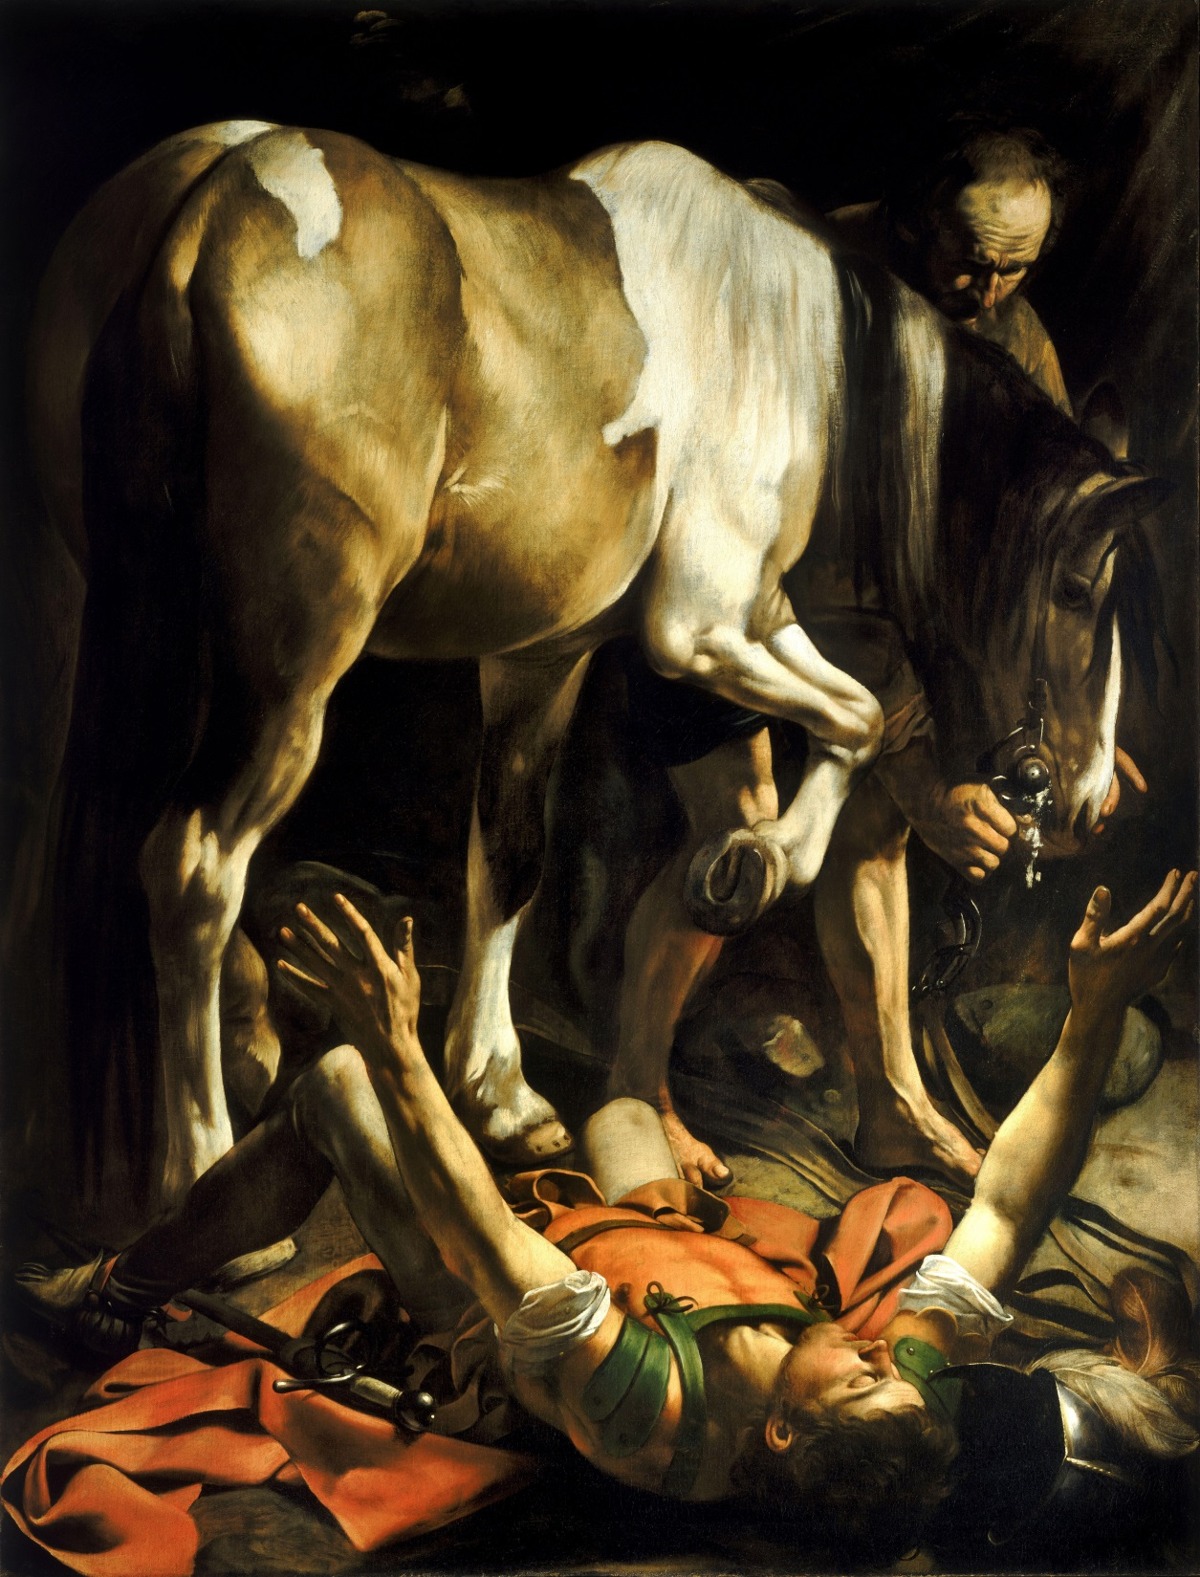
La conversion de saint Paul

Slide 2
Du livre des Actes (ch.9,1-9)
01 Saul était toujours animé d’une rage meurtrière contre les disciples du Seigneur. Il alla trouver le grand prêtre
02 et lui demanda des lettres pour les synagogues de Damas, afin que, s’il trouvait des hommes et des femmes qui suivaient le Chemin du Seigneur, il les amène enchaînés à Jérusalem.
03 Comme il était en route et approchait de Damas, soudain une lumière venant du ciel l’enveloppa de sa clarté.
04 Il fut précipité à terre ; il entendit une voix qui lui disait : « Saul, Saul, pourquoi me persécuter ? »
05 Il demanda : « Qui es-tu, Seigneur ? » La voix répondit : « Je suis Jésus, celui que tu persécutes.
06 Relève-toi et entre dans la ville : on te dira ce que tu dois faire. »
07 Ses compagnons de route s’étaient arrêtés, muets de stupeur : ils entendaient la voix, mais ils ne voyaient personne.
08 Saul se releva de terre et, bien qu’il eût les yeux ouverts, il ne voyait rien. Ils le prirent par la main pour le faire entrer à Damas.
09 Pendant trois jours, il fut privé de la vue et il resta sans manger ni boire.

Slide 3
10 Or, il y avait à Damas un disciple nommé Ananie. Dans une vision, le Seigneur lui dit : « Ananie ! » Il répondit : « Me voici, Seigneur. »
11 Le Seigneur reprit : « Lève-toi, va dans la rue appelée rue Droite, chez Jude : tu demanderas un homme de Tarse nommé Saul. Il est en prière,
12 et il a eu cette vision : un homme, du nom d’Ananie, entrait et lui imposait les mains pour lui rendre la vue. »
13 Ananie répondit : « Seigneur, j’ai beaucoup entendu parler de cet homme, et de tout le mal qu’il a fait subir à tes fidèles à Jérusalem.
14 Il est ici, après avoir reçu de la part des grands prêtres le pouvoir d’enchaîner tous ceux qui invoquent ton nom. »
15 Mais le Seigneur lui dit : « Va ! car cet homme est l’instrument que j’ai choisi pour faire parvenir mon nom auprès des nations, des rois et des fils d’Israël.
16 Et moi, je lui montrerai tout ce qu’il lui faudra souffrir pour mon nom. »
17 Ananie partit donc et entra dans la maison. Il imposa les mains à Saul, en disant : « Saul, mon frère, celui qui m’a envoyé, c’est le Seigneur, c’est Jésus qui t’est apparu sur le chemin par lequel tu venais. Ainsi, tu vas retrouver la vue, et tu seras rempli d’Esprit Saint. »
18 Aussitôt tombèrent de ses yeux comme des écailles, et il retrouva la vue. Il se leva, puis il fut baptisé.
19 Alors il prit de la nourriture et les forces lui revinrent. Il passa quelques jours à Damas avec les disciples.

Slide 4
Quand c’est Paul qui parle de Paul
Ce récit n’est pas sans intérêt ni vérité. Mais les quelques allusions que Paul a faites lui-même à l’événement qui a bouleversé sa vie nous sont encore beaucoup plus précieuses.
Il en parle très sobrement. Il met surtout en valeur ce qui l’a précédé et ce qui l’a suivi, ce que cette rencontre du Christ a changé dans sa vie. Il le voit encore plus nettement après des années de ministère apostolique.
Il y fait référence quand des contestations l’obligent à justifier sa qualité d’apôtre du Christ et sa manière de comprendre l’Evangile.
Il relit alors l’événement de sa vocation, à partir de ce qui s’est passé à ce moment-là, mais aussi à la lumière de l’histoire qu’elle a engendrée.
L’interroger à partir de ces quelques allusions, ce n’est pas pure curiosité historienne : « dis-nous, Paul, ce qui t’est arrivé ». C’est une manière d’entrer dans sa théologie à partir de ce qu’il a vécu lui-même, sur le moment et par la suite.

Slide 5
L’avorton devenu apôtre
En deux passages (1Co 9 et 1Co 15), Paul attribue sa qualification d’apôtre du Christ au fait que lui aussi, même lui, a bénéficié d’une apparition pascale : « Ne suis-je pas apôtre ? n’ai-je pas vu Jésus notre Seigneur ? » (1Co 9,1) ; « en tout dernier lieu il m’est apparu à moi aussi comme à l’avorton » (1Co 15,9).Dans le second il insiste sur la puissance de la grâce. Lui, le dernier de liste, l’indigne persécuteur, « l’avorton », non viable, mort-né, est devenu, par la grâce de Dieu, l’apôtre le plus efficace de tous. Paul parlera constamment de son ministère apostolique en termes de « grâce de Dieu » qui lui a été faite.
Cela s’enracine dans l’expérience fondatrice qui a été la sienne.
Celle-ci n’est sûrement pas étrangère à son insistance, plus tard, sur le fait que nous devenons justes aux yeux de Dieu sans l’avoir mérité, en vertu de sa seule grâce.

Slide 6
Un changement de regard
Nous allons maintenant nous arrêter aux deux autres passages où Paul relit l’événement de Damas : celui de l’épître aux Galates (1, 11-24) et celui de l’épître aux Philippiens (3, 2-16) qui méritent encore davantage de retenir notre attention. Ces deux textes s’expliquent par la controverse engagée avec ces judéo-chrétiens que nous appelons des « judaïsants » : des croyants de Jésus-Christ continuaient de donner une telle importance à la Loi juive comme institution de salut, qu’ils ne pensaient pas pouvoir dispenser les nouveaux croyants venus des nations de s’intégrer à la pratique du judaïsme.
Le Christ Jésus était encore pour eux au service de la Loi.
A leurs yeux il n’était pas encore devenu, à lui seul, le centre et le cœur de tout le dessein de salut de Dieu. Pour Paul au contraire, désormais tout nous est donné en la personne du Christ. C’est Lui, le don définitif de Dieu ; ouvrir tout son être au Christ par la foi est la seule manière pour tout homme de s’ajuster au dessein de Dieu. Dans l’épître aux Galates, Paul relit l’événement de Damas pour fonder sa manière d’annoncer l’Evangile parmi les Nations, c’est-à-dire sans inféodation à la Loi, au Judaïsme. Dans l’épître aux Philippiens, il relit l’événement de Damas comme lieu de révélation de la vraie « justice », de la vraie sainteté, que Dieu attend de l’homme : la communion au Christ pascal, sans avoir à passer par la Loi. Ces deux relectures sont liées.

Slide 7
Paul nous aide à comprendre la valeur absolument fondamentale et irremplaçable de la foi. Voici ce qu'il écrit dans la lettre aux Romains : « Nous estimons que l'homme devient juste par la foi, indépendamment des actes prescrits par la Loi de Moïse » (3,28). Et également dans la lettre aux Galates : « Ce n'est pas en observant la Loi que l'homme devient juste devant Dieu, mais seulement par la foi en Jésus Christ » (2,16)... « Être justifiés » veut dire être rendus justes c'est-à-dire être accueillis par la justice miséricordieuse de Dieu et entrer en communion avec lui. Et par conséquent pouvoir établir un rapport bien plus authentique avec tous nos frères. Et cela sur la base d'un pardon total de nos péchés. Eh bien, Paul dit avec toute la clarté possible que cette condition de vie ne dépend pas de nos éventuelles œuvres bonnes, mais d'une pure grâce de Dieu : « Il nous donne d'être des justes par sa seule grâce, en vertu de la rédemption accomplie dans le Christ Jésus » (Rm 3,24).
Par ces mots, saint Paul exprime le contenu fondamental de sa conversion, la direction nouvelle de sa vie résultant de sa rencontre avec le Christ ressuscité. Avant sa conversion, Paul n'avait pas été un homme loin de Dieu et de sa Loi ; au contraire il était un juif observant, d'une observance fidèle jusqu'au fanatisme. Mais à la lumière de sa rencontre avec le Christ, il a compris que par cela il avait cherché à se construire lui-même, à construire sa propre justice, et que toute cette justice était vécue pour lui-même. Il a compris qu'une nouvelle orientation de sa vie était absolument nécessaire. Et cette nouvelle orientation, nous la trouvons exprimée dans ses paroles : « Ma vie aujourd'hui dans la condition humaine, je la vis dans la foi au Fils de Dieu qui m'a aimé et qui s'est livré pour moi » (Ga 2,20). Paul, donc, ne vit plus pour lui-même, pour sa propre justice. Il vit du Christ et avec le Christ.
Benoît XVI

Slide 8
Conversion ? Vocation ?
Le terme de « conversion » est ambigu dans notre langage actuel pour exprimer le changement dont Paul fait état.
Il ne s’est pas converti du péché à la sainteté, à la manière par exemple d’un Charles de Foucauld ; il ne s’est pas converti d’une fausse religion à la vraie : Paul n’a jamais eu conscience d’abandonner sa foi juive au moment où il adhérait au Christ Jésus, bien au contraire. Mais il a changé radicalement de regard sur la personne de Jésus : le Crucifié du Vendredi saint n’était plus à ses yeux le maudit de Dieu, mais son Fils glorifié en raison de son obéissance à son amour. En ce sens on peut parler de « conversion », de « retournement » complet.
En même temps il faut souligner que Paul exprime sa conscience d’avoir vécu cette « conversion » comme un « appel » à l’apostolat, au sens fort du terme : la vocation d’être apôtre du Christ ressuscité pour annoncer l’Evangile et fonder des Eglises.

Slide 9
Paul nous montre que toute conversion chrétienne est une expérience pascale. C’est la rencontre personnelle du Ressuscité dans ma vie. Ce contact intérieur débouche sur une mission. Pour Paul, ce sera d’ouvrir le christianisme à toutes les nations par l’annonce de l’Évangile du salut. On connaît la suite.
Paul demeure un guide spirituel pour tous les chrétiens. Que serions-nous sans ses épîtres? La liturgie nous propose ses textes pratiquement tous les dimanches et parfois en semaine. En ces temps où l’on parle de nouvelle évangélisation, Paul nous rappelle que la puissance du témoignage ne vient pas des techniques, mais de l’union au Christ, de la joie de vivre l’Évangile, sinon elle demeure lettre morte. "Celui qui s’unit au Seigneur n’est avec lui qu’un seul esprit." (2 Co 6, 17)
www.aleteia

Slide 10
Ga 1: 11 Frères, je tiens à ce que vous le sachiez, l’Évangile que j’ai proclamé n’est pas une invention humaine.
12 Ce n’est pas non plus d’un homme que je l’ai reçu ou appris, mais par révélation de Jésus Christ.
13 Vous avez entendu parler du comportement que j’avais autrefois dans le judaïsme : je menais une persécution effrénée contre l’Église de Dieu, et je cherchais à la détruire.
14 J’allais plus loin dans le judaïsme que la plupart de mes frères de race qui avaient mon âge, et, plus que les autres, je défendais avec une ardeur jalouse les traditions de mes pères.
15 Mais Dieu m’avait mis à part dès le sein de ma mère ; dans sa grâce, il m’a appelé ; et il a trouvé bon
16 de révéler en moi son Fils, pour que je l’annonce parmi les nations païennes. Aussitôt, sans prendre l'avis de personne,
17 sans même monter à Jérusalem pour y rencontrer ceux qui étaient Apôtres avant moi, je suis parti pour l’Arabie et, de là, je suis retourné à Damas.
18 Puis, trois ans après, je suis monté à Jérusalem pour faire la connaissance de Pierre, et je suis resté quinze jours auprès de lui.
19 Je n’ai vu aucun des autres Apôtres sauf Jacques, le frère du Seigneur.
20 En vous écrivant cela, – je le déclare devant Dieu – je ne mens pas.
21 Ensuite, je me suis rendu dans les régions de Syrie et de Cilicie.
22 Mais pour les Églises de Judée qui sont dans le Christ, mon visage restait inconnu ;
23 elles avaient simplement entendu dire : « Celui qui nous persécutait naguère annonce aujourd’hui la foi qu’il cherchait alors à détruire. »
24 Et l’on rendait gloire à Dieu à mon sujet.

Slide 11
Ph 3: 02 Prenez garde à ces chiens, prenez garde à ces mauvais ouvriers, avec leur fausse circoncision, prenez garde.
03 Car c’est nous qui sommes les vrais circoncis, nous qui rendons notre culte par l’Esprit de Dieu, nous qui mettons notre fierté dans le Christ Jésus et qui ne plaçons pas notre confiance dans ce qui est charnel.
04 J’aurais pourtant, moi aussi, des raisons de placer ma confiance dans la chair. Si un autre pense avoir des raisons de le faire, moi, j’en ai bien davantage :
05 circoncis à huit jours, de la race d’Israël, de la tribu de Benjamin, Hébreu, fils d’Hébreux ; pour l’observance de la loi de Moïse, j’étais pharisien ;
06 pour ce qui est du zèle, j’étais persécuteur de l’Église ; pour la justice que donne la Loi, j’étais devenu irréprochable.
07 Mais tous ces avantages que j’avais, je les ai considérés, à cause du Christ, comme une perte.
08 Oui, je considère tout cela comme une perte à cause de ce bien qui dépasse tout : la connaissance du Christ Jésus, mon Seigneur. À cause de lui, j’ai tout perdu ; je considère tout comme des ordures, afin de gagner un seul avantage, le Christ,
09 et, en lui, d’être reconnu juste, non pas de la justice venant de la loi de Moïse mais de celle qui vient de la foi au Christ, la justice venant de Dieu, qui est fondée sur la foi.
10 Il s’agit pour moi de connaître le Christ, d’éprouver la puissance de sa résurrection et de communier aux souffrances de sa passion, en devenant semblable à lui dans sa mort,
11 avec l’espoir de parvenir à la résurrection d’entre les morts.
12 Certes, je n’ai pas encore obtenu cela, je n’ai pas encore atteint la perfection, mais je poursuis ma course pour tâcher de saisir, puisque j’ai moi-même été saisi par le Christ Jésus.
13 Frères, quant à moi, je ne pense pas avoir déjà saisi cela. Une seule chose compte : oubliant ce qui est en arrière, et lancé vers l’avant,
14 je cours vers le but en vue du prix auquel Dieu nous appelle là-haut dans le Christ Jésus.

Slide 12
1Co
Ch 9: 01 Ne suis-je pas libre ? Ne suis-je pas apôtre ? N’ai-je pas vu Jésus notre Seigneur ? Et vous, n’êtes-vous pas mon œuvre dans le Seigneur ?
02 Si pour d’autres je ne suis pas apôtre, pour vous en tout cas je le suis ; le sceau qui authentifie mon apostolat, c’est vous, dans le Seigneur.
Ch 15: 09 Car moi, je suis le plus petit des Apôtres, je ne suis pas digne d’être appelé Apôtre, puisque j’ai persécuté l’Église de Dieu.
10 Mais ce que je suis, je le suis par la grâce de Dieu, et sa grâce, venant en moi, n’a pas été stérile. Je me suis donné de la peine plus que tous les autres ; à vrai dire, ce n’est pas moi, c’est la grâce de Dieu avec moi.

Slide 13
Le Parmesan 1527

Slide 14
Tintoret 1545

Slide 15
Brueghel 1567

Slide 16
Caravage ~1601

Slide 17
Paul Bertholet Flemal 1660

Slide 18
Nicolas-Bernard Lépicié 1767

Slide 19
William Blake 1800

Slide 20
Icône ND des Victoires

